Slide 1

Travail social environnemental et inégalités sociales
MODULE F2
Rapports sociaux et inégalités
Rita Bauwens
Alexandra Afsary
Décembre 2022
Notes:
Présentation de Camille
Ce cours vient à la suite des cours donnés dans le F4 sur la durabilité et le travail social, dans lesquels vous avez pu repérer le lien entre la déf du TS et les 17 ODD, vous avez compris que ces thématiques sont véritablement un enjeu pour le Ts dans la mesure ou elle relève un défi au niveau de la justice sociale, cohésion sociale, de la pauvreté extrême, les inégalités sociales

Slide 2
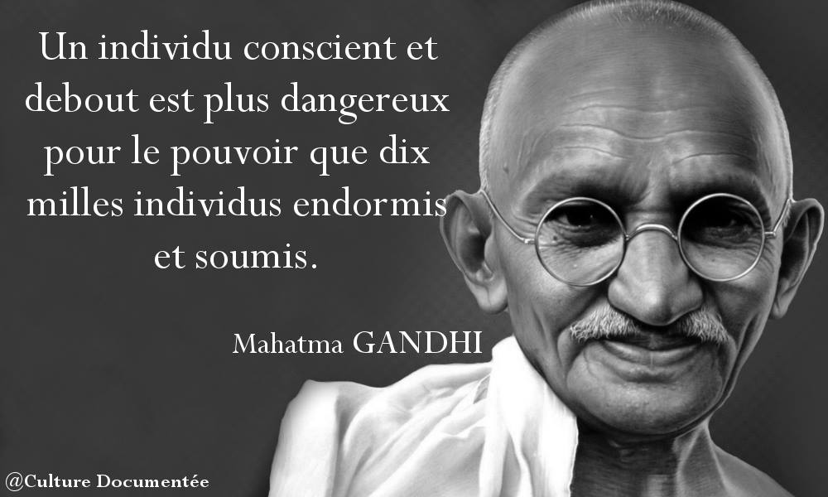

Slide 3
Objectifs du cours
Comprendre l’essentiel du travail social environnemental (TSE)
Identifier comment le travail social environnemental intègre les missions, les valeurs du travail social
Repérer les liens entre crises environnementales et inégalités sociales
Identifier comment le TSE se décline dans les interventions du TS
Notes:
Un temps de théorie- un temps d’articulation pratique-théorie
Leur préciser que si il n’y a pas d’évaluation maintenant, cela ne veut pas dire que ces matières ne seront pas évaluées en deuxième année.

Slide 4
Travail social environnemental et durabilité
Comprendre l’essentiel du travail social environnemental
Identifier comment le TSE intègre les missions, les valeurs du TS
Notes:
Un temps de théorie- un temps d’articulation pratique-théorie
Leur préciser que si il n’y a pas d’évaluation maintenant, cela ne veut pas dire que ces matières ne seront pas évaluées en deuxième année.
Rita

Slide 5
Durabilité : les dimensions – divers courants
Jégou (2007), Sébastien & Brodhag (2004)
Notes:
Rita
Le développement durable repose sur une vision à long terme qui prend en compte le caractère indissociable de trois dimensions: la dimension sociale, la dimension économique et la dimension environnementale.
Plusieurs courants se dégagent néanmoins qui donnent une prépondérance différente entre les sphères.
Le travail social environnemental préconise le modèle qui considère que le socle de base est l’environnement écologique relié au social et l’économie est au service de ces deux spères

Slide 6

Le travail social environnemental est en lien avec les 17 ODD (I)
Notes:
RB

Slide 7
Le travail social environnemental est en lien avec les 17 ODD (I)
Notes:
RB

Slide 8
Travail social environnemental
Ramsay & Boddy
Le travail social environnemental cherche
« […] à créer une société au sein de laquelle la justice sociale et environnementale est
valorisée, et où les êtres humains vivent en équilibre avec les écosystèmes »
(Ramsay & Boddy, 2017, p.77).
Le TSE prend en considération dans ses interventions sociales l’ensemble des environnements
social, naturel, physique, écologique, économique, culturel , politique qui constitue
le cadre de vie des individus, groupes, communautés et qui est susceptible de l’ influencer.
Le TS social environnemental favorise une approche globale, systémique, pluridisciplinaire
et communautaire des problématiques écosociales ( Bauwens.R, décembre 2023)
Notes:
Rita
.

Slide 9
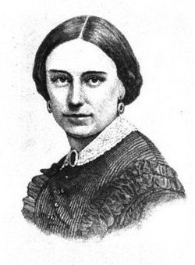
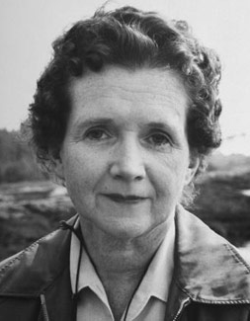
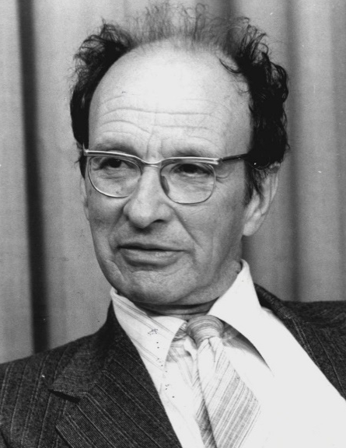
Comprendre l’émergence du travail social environnemental
Mary Ellen Richmond
Social Diagnosis (1917)
Rachel Louise Carson
Silent Spring (1962)
Urie Bronfenbrenner
The Ecology of Human Development (1979)
1945
Beck (2010) ; Mosher (2010) ; Worster (2009) ; Zapf (2009)
Notes:
Camille /RITA
Historiquement, de nombreuses traditions non-occidentales ont accordé une place centrale à l’environnement naturel dans leur vision du monde (exemple avec la métaphore de la Terre‑mère). Mais la vision indigène du monde a été élimée par la « mission civilisatrice » que s’étaient donnée les États colonisateurs, puis par l’industrialisation qui s’est imposée comme une promesse d’avenir en Occident. En postulant la supériorité de l’humain sur la nature, le développement des sociétés capitalistes a favorisé l’exploitation des ressources naturelles au péril de l’équilibre des écosystèmes. Si des progrès remarquables ont mobilisé les technologies au service de l’humain, les avantages de l’industrialisation ont avant tout concerné des personnes privilégiées (Mosher, 2010). Les populations vulnérables ont subi fortement le revers de la croissance exponentielle (pollution, extension du paupérisme, apparition d’inégalités, crise de l’emploi, augmentation des coûts de la santé, etc.).
Des suites néfastes du développement industriel est née la question sociale. C’est au XXème siècle que l’expression « travail social » désigne le champ professionnel relatif à l’aide et aux interventions sociales. Le travail social occidental s’est développé à l’intérieur d’une fonction de normalisation de la déviance. L’accent a été mis sur la résolution des problèmes par un changement de l’individu, faisant écho à la montée de l’individualisme durant la période industrielle (Mosher, 2010; Zapf, 2009).
Même si Mary Richmond (1861-1928), pionnière du « social case work », et Urie Bronfenbrenner (1917-2005), père du modèle écologique du développement humain (1979), avaient suggéré les influences réciproques entre les êtres humains et le monde extérieur (concept de «person-in-environment»), plusieurs auteur·e·s ont déploré l’absence marquée des interactions avec l’environnement dit naturel (et pas seulement social) dans les approches du travail social.
Une prise de conscience s’est toutefois dessiné au sein de la profession dès la fin des années 1970. Celle-ci aurait résulté d’une série de désastres écologiques causés par l’activité humaine depuis l’explosion en 1945 de la première bombe atomique dans le désert du Nouveau‑Mexique. Ce tournant dans l’histoire que Daniel Worster (2009), historien américain, a nommé « âge écologique » n’a épargné aucun territoire. L’ouvrage «Silent Spring» de la biologiste Rachel Carson (1907-1964) a eu l’effet d’un cri d’alerte et a lancé le mouvement écologique dans le monde occidental. L'ouvrage critique les effets négatifs des pesticides sur l'environnement, et plus particulièrement sur les oiseaux.
En raison de la globalisation des risques climatiques et environnementaux « par l’air, le vent, l’eau et les chaines alimentaires » (Beck, 2000, p. 218), la communauté scientifique a interpelé la profession du travail social dès les années 1990 sur la possibilité de proposer de nouvelles interventions visant le respect de la dignité humaine et des écosystèmes planétaires dans une perspective de développement durable.
Mettre les noms

Slide 10
Travail social « traditionnel » vs « environnemental »
« Person-in-environment »
Travail social traditionnel
Travail social durable
Environnement humain
Environnement humain & physique
(bâti + naturel)
Vision anthropocentrée
Vision écocentrée
Ramsay & Boddy (2017) ; Portillo (2019)
Notes:
Camille /RITA
Synthèse
Quelle est donc la différence entre une approche dite « traditionnelle » du travail social et une approche dite « durable » de la profession ?
L’approche traditionnelle du travail social considère pour l’essentiel la personne dans un environnement humain. Cette approche centrale du métier a fait son apparition dans les années 1970 aux États-Unis et découle du « person-in-environment paradigm » (PIE) en psychologie. Ce paradigme considère l’individu et son environnement comme un système dynamique et interactif dans lequel chaque composante affecte et est affecté par les autres (Portillo, 2019). L’environnement humain ou social est constitué des relations sociales, des milieux culturels et économiques dans lesquels des personnes et/ou des groupes interagissent et évoluent. On peut étudier l’environnement humain à plusieurs niveaux/échelles : micro (famille, réseau primaire), méso (réseau secondaire, institutions, etc.) ou encore macro (communautés). → approche anthropocentrée
L’approche du travail social durable s’intéresse également à l’environnement humain des personnes et des groupes. Mais dans ses analyses et ses interventions, le travail social durable a élargi le « person-in-environment paradigme » (PIE) en considèrant aussi l’environnement physique des individus, à savoir le milieu bâti et le milieu naturel qui interagissent avec les êtres humains. Ceci marque un tournant dans la pratique du travail social puisque la relation entre l’humain et la nature est placée au centre de l’intervention. Les écosystèmes planétaires sont pris en considération dans les prises de décisions afin d’assurer la pérennité de la vie sur Terre (Portillo, 2019). → approche écocentrée
Ajouter des exemples concrets pour illustrer cette différence

Slide 11
« Environnement » en travail social, késako ?
Travail social environnemental
Physique
Naturel
Écologique
Social
Culturel
Politique
Économique
Travail social traditionnel
Notes:
Camille / RITA
Environnement dans le TS vert → humain, social, politique, culturel économique, écologique, physique, naturel
→ en somme, vision plus large, qui adhère à la vision du DD comme un tout en interaction

Slide 12
Approches du travail social en réponse aux limites planétaires
« L’espèce humaine est engagée de manière collective dans des pratiques dommageables pour l’environnement et assure notre autodestruction à terme. Si nous observions quelques individus engagés dans une telle autodestruction, nous les considérerions comme des malades mentaux. Notre maladie collective pourrait être qualifiée de ‘syndrome de destruction de l’habitat’.»
Traduction libre de Berger (1995: 441)
Berger (1995) ; Dominelli (2012) ; Ramsay & Boddy (2017)
Notes:
Camille/Rita
La première mention de l’importance du milieu naturel dans la pratique du travail social apparaît dans l’article « Habitat Destruction Syndrome » de Berger, publié en 1995 (p.441) :
« The human race is collectively engaged in practices that damage the environment and ensure our eventual self-destruction. If we observed a few individuals engaged in such self-destruction, we would call them mentally ill. Our collective illness might be labeled « habitat destruction syndrome ».
Depuis, la littérature soulignant la pertinence d’intégrer les questions environnementales dans la discipline du travail social n’a cessé d’augmenter (Besthorn, 2002; Coates, 2005; Dominelli, 2012; Kemp, 2011; Matthies et al., 2001; Peeters, 2012; Ramsay & Boddy, 2017; Zapf, 2009). Plusieurs courants du travail social trouvent désormais leur point d’ancrage dans les préoccupations écologistes grandissantes. Les adjectifs qui qualifient ces nouvelles approches ne manquent pas : environnementale, écologique, verte, écoféministe, écospirituelle, durable, etc. Le graphique sur la droite présente de manière imagée les résultats de l’analyse documentaire réalisée par Ramsay et Boddy (2016) pour recenser les terminologies utilisées dans la littérature anglophone pour désigner ces nouvelles pratiques en travail social.
Si certain.e.s auteur.e.s défendent des différences entre les approches (par exemple Lena Dominelli (2012) défend son approche du « Green Social Work » ou « Travail Social Vert » (TSV) comme plus militant et engagé), elles ne sont pas suffisamment significatives pour Ramsay & Boddy (2017) ainsi que Nähri & Matties (2018). La prochaine slide l’explique.

Slide 13
Intégrer l’environnement naturel , bâti et écologique : une responsabilité pour le TS
La Fédération internationale des travailleurs sociaux (IFSW) appelle les travailleurs et travailleuses sociales à :
« […] développer la responsabilité environnementale et prendre soin de l'environnement dans la pratique et la gestion du travail social aujourd'hui et pour les générations futures, travailler avec d'autres professionnels pour accroître nos connaissances et avec des groupes communautaires pour développer des compétences et des stratégies de plaidoyer pour travailler vers un environnement plus sain et de veiller à ce que les questions environnementales soient de plus en plus présentes dans l'enseignement du travail social. »
Notes:
Alexandra
Le TS va créer des plaidoyers pour défendre le subventionnement d’une structure comme la Tuile en mettant au centre la nécessité d’une société solidaire envers les personnes vulnérables
ODD 16. (paix justice et institutions efficaces) → Si cette personne est en danger lors d’un évènement climatique, les structures d’accueil devront proposer d’autres prestations, en anticipant les protocoles d’urgence qui prévoit ces situations. Et ceci en tenant compte de la parole de ces personnes pour construire ces solutions de manière démocratique avec les autorités cantonales
Le Ts va accompagner le SDF pour s’assurer un bien être au niveau de sa santé en collaborant avec les prof de la santé qui le visite dans la rue-ou va promouvoir auprès des autorités la nécessité d’un service ambulatoire ou edu et infirmier visite les SDF dans la rue ODD3 (Bonne santé et bien-être)
3. Face aux changements climatiques, le TS va devoir proposer des solutions de logement adaptés aux hausses-baisses de température extrême, aux inondations, etc pour protéger le SDF. Une hausse des prix des denrées alimentaires liées à la perte de biodiversité risquent d’impacter l’accès à la nourriture et donc une réflexion sur l’impacte sur les structures d’entraide est à mener. Mise en place d’une réserve d’alimentation d’urgence. ODD12 (conso et production responsable).
4. Le sdf qui souhaite envisager une réinsertion prof devra franchir de nombreuses étapes (logement, réinsertion sociale,codes, explication de son CV..) et une sensibilisation est indispensable

Slide 14
Le travail social environnemental répond aux missions du TS (I)
La Fédération internationale des travailleurs sociaux (IFSW) définit la mission du travail social comme :
« [cherchant] à promouvoir le changement social, la résolution de problèmes liés aux relations humaines, la capacité et la libération des personnes afin d'améliorer le bien-être général [ ... ]. Le travail social intervient au point de rencontre entre les personnes et leur environnement. »
Cette définition place les principes associés aux droits de l'homme et à la justice sociale (et environnementale) au centre des actions des travailleurs et des travailleuses sociales.
FITS (2007) & Sylvie Thibault (2011)
Notes:
Alexandra
Au coeur des missions du travail social se trouve l’objectif de favoriser le changement social, le développement social, la cohésion sociale, le développement du pouvoir d'agir ainsi que la libération des personnes

Slide 15
Le travail social environnemental répond aux missions du TS (II)
Selon Bachman et Simonin, le TS a pour mission de transformer la société , le/la TS est acteur du changement social
Nelly Deverchère défend l’idée que la mission du TS est de développer le pouvoir d’agir des personnes concernées et cela en favorisant leur participation. Le rôle du TS sera donc d’accompagner les individus, groupes, communautés, territoires à être résilients
Et enfin la mission du TS est d’assurer la justice sociale et environnementale. Le rôle du TS sera d’assurer le respect de la dignité et des droits humains.
Notes:
Rita
Selon Bachman et Simonin, le TS a pour mission de transformer la société , le/la TS est acteur du changement social et il a donc tout son rôle à jouer pour accompagner la société à faire face aux changements environnementaux actuels en étant médiateur entre les structures, organisations, politiques et les publics suivis. Il s’agira d’établir des connexions entre les politiques sociales et les politiques environnementales.
Nelly Deverchère défend l’idée que la mission du TS est de développer le pouvoir d’agir des personnes concernées et cela en favorisant leur participation. Face aux impacts des crises environnementales, le rôle du TS sera donc d’accompagner les individus, groupes, communautés, territoires à être résilients et à coconstruire les solutions avec les personnes vulnérables dans les instances de décision.
Et enfin la mission du TS est d’assurer la justice sociale et environnementale donc le rôle du TS sera d’assurer le respect de la dignité et des droits humains dans des contextes socio environnementaux difficiles liés aux mutations environnementaux. De renforcer la cohésion sociale, la solidarité et le respect du bien commun.

Slide 16
Le travail social environnemental intègre les valeurs du TS (II)
Les travailleurs sociaux et les travailleuses sociales incarnent les valeurs professionnelles suivantes :
Le respect de la dignité de la personne. (Respect de la diversité, indépendamment du genre, de la race, du statut ou de particularités individuelles. Découle le respect des principes inaliénables tels que: la justice, l’égalité et la liberté.)
La croyance en la capacité humaine d'évoluer et de se développer.
La perception et la compréhension de l'être humain en tant qu'élément de systèmes interdépendants et potentiellement porteurs de changement.
Le respect et la défense des droits des personnes, des groupes et des collectivités. (Déclaration universelle des droits de l'homme , ONU, 10 décembre 1948)
Responsabilité sociale collective, qui rappelle que les droits humains individuels ne peuvent être respectés que si chacun se sent responsable envers les autres et réalise l’importance de créer des relations réciproques à l’intérieur des communautés.
Le respect du principe d'autonomie et d'autodétermination.
Le droit de tout individu en danger de recevoir assistance et protection
La croyance et la défense de la justice sociale . (refus et dénonciation de toutes formes de discrimination, dénonciation des pratiques injustes)
OPTSQ (1993)
Notes:
Camille / RB

Slide 17
De quelle manière le TS environnementale se décline dans les interventions professionnelles ?
Exercice 1
Notes:
On constitue 4 groupes de 5 à 6 personnes
Le groupe A : Evalue les facteurs de risque et de protection
pour les enfants en lien avec les inégalités sociales
dans l’ensemble des environnements (social,
économique, naturel, bâti)
Le groupe B : idem pour les parents
Le groupe C : idem pour les professionnel.le.s
Le groupe D . Idem pour l’institution

Slide 18
Face à une catastrophe naturelle, valeurs , missions du TSE
Lire l’ article individuellement et ensuite déposer dans le Whiteboard les réponses aux questions suivantes:
Quelles sont les valeurs du travail social qui sont mobilisées dans cette situation par les professionnel-les du travail social?
Quelles sont les spécificités du travail social environnemental que vous repérez?
En quoi le TSE sera, dans cette situation, relié aux missions du travail social?
OPTSQ (1993)
Notes:
Alexandra
Lire le texte catastrophe à Toulouse. TS qui décrivent ce qui ont fait dans cette situation. Valeurs et missions du TS qui s’y expriment.
Exercice: lire le texte et identifier les spécificité

Slide 19
Repérer les liens entre crises environnementales et inégalités sociales

Slide 20
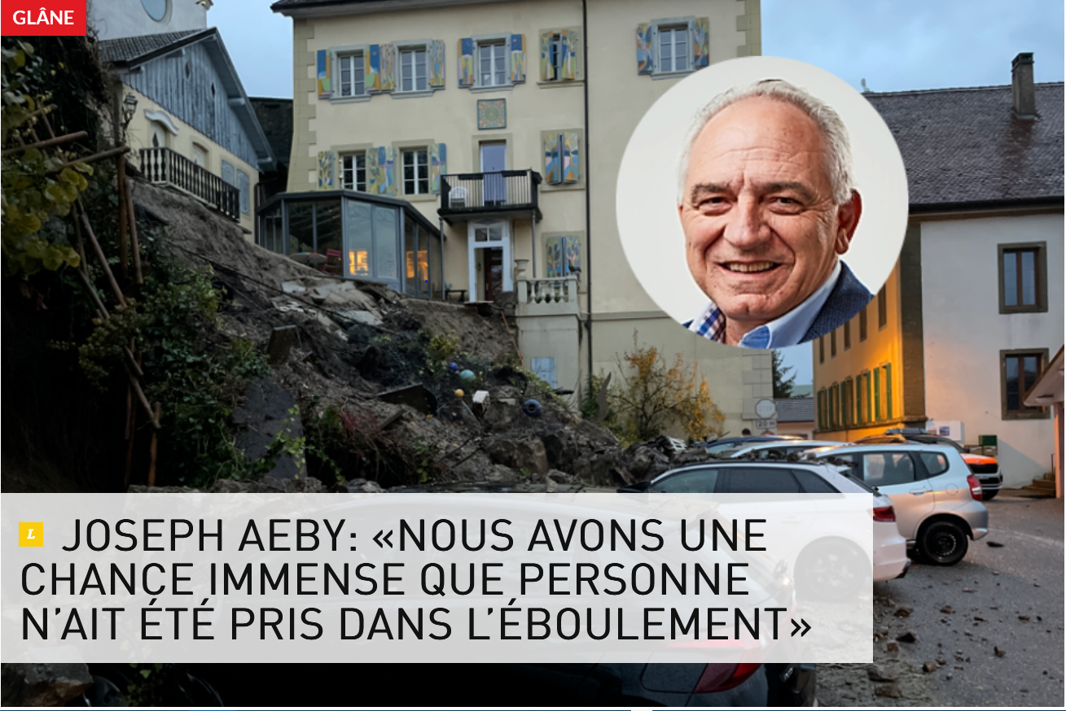
Intempéries: évacuation de 50 personnes à Charmey
La journée de mardi a été marquée par 250 interventions liées aux fortes pluies. Aucun blessé n’est à relever, mais 50 habitants ont dû être évacués à Charmey.
Les interventions se multiplient dans le canton à cause des fortes intempéries qui s'abattent depuis lundi sur la Suisse romande. Mardi matin pourtant, les Fribourgeois semblaient épargnés par ces événements météorologiques violents.
Contactée vers 16h, la Police cantonale a affirmé que 45 interventions étaient en cours dans le canton, principalement à cause d’inondations de caves.
Toute la Glâne est sous l’eau. La Veveyse et la Gruyère commencent à le devenir», lance ce mardi vers 17 h Laurent Surchat, commandant de bataillon du Secours Sud Fribourgeois. Il recommande aux habitants d’éviter de sortir et aux pendulaires de suivre les déviations, quand il y en a. «L’accumulation d’eau provoque des débordements sur les routes. C’est dangereux, car les grilles se soulèvent par endroit et peuvent entraîner des accidents. Il y a aussi des risques d’effondrement de talus, de murs ou de ponts.»
L’océan Atlantique est anormalement chaud depuis cet été, ce qui crée davantage d’humidité
Mardi 14 novembre 2023
La Liberté du 15 novembre 2023
Notes:
Rita

Slide 21
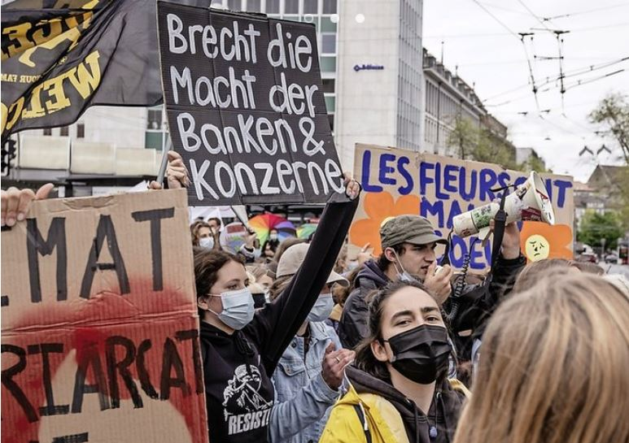
De la crise climatique au climat de crises
La crise climatique représente une triple menace :
  Changement climatique
  Destruction de la biodiversité
  Augmentation des injustices
La pandémie de COVID-19 serait-elle « un modèle réduit et une expérience en accéléré du chaos climatique » ?
Grève pour l’Avenir à Fribourg (La Liberté, 2021)
Cleveland et al. (2020) ; Lebel & Descamps (2020) ; Petersen-Rockney et al. (2021)
Notes:
(CN)À l’instar de nombreux pays du monde, la Suisse a été marquée dès la fin 2018 par un soutien d’ampleur aux grèves pour le climat, lancé par la militante suédoise Greta Thunberg. Les objectifs de ces rassemblements pacifiques étaient de susciter une prise de conscience collective de l’urgence climatique. Ces préoccupations avaient un message fort à la clé : il n’est plus possible d’ignorer les messages d'alerte de la communauté scientifique sur les conséquences de la crise climatique.
Selon Petersen-Rockney et al. (2021), la crise climatique constitue une triple menace relative :
Au changement climatique ;
À la destruction de la biodiversité ; et
À l’augmentation des injustices socio-environnementales.
Parallèlement à ces grèves, la pandémie de COVID‑19 est venue ébranler les habitudes des individus sur l’ensemble des territoires. Santé, économie, mobilité, éducation, modes de consommation et de sociabilité, etc., tous les domaines ont été chamboulés. La démultiplication des effets de la pandémie a replacé le concept de « One Health » sur le devant de la scène pour attirer l’attention sur l’interdépendance entre la santé des humains et des écosystèmes. La crise de COVID‑19 n’a donc pas fait taire les préoccupations écologistes. Au contraire, elle a été perçue comme « un modèle réduit et une expérience en accéléré du chaos climatique » à venir (Lebel & Descamps, 2020). Le caractère imprévisible mais tangible de la pandémie de coronavirus a rappelé la nécessité de se mobiliser dès à présent pour préparer les populations à la crise climatique. Les mondes politique et scientifiques se sont accordés sur le caractère imbriqué de ces « crises conjointes » qui marquent le XXIème siècle (crise climatique, crise sanitaire, crise sociale, crise économique, crise politique, etc.). Pour l’illustrer, un groupe de chercheur·e·s de l’Université de Boston a un rapport dans lequel, plutôt que de parler en termes de « crise climatique », l’équipe de recherche a fait le choix éloquent d’évoquer un « climat de crises » (Cleveland et al., 2020). . En attirant l’attention sur la multiplication des situations de crises, les chercheur·e·s mettent en évidence les attributs communs partagés par les crises globales.

Slide 22
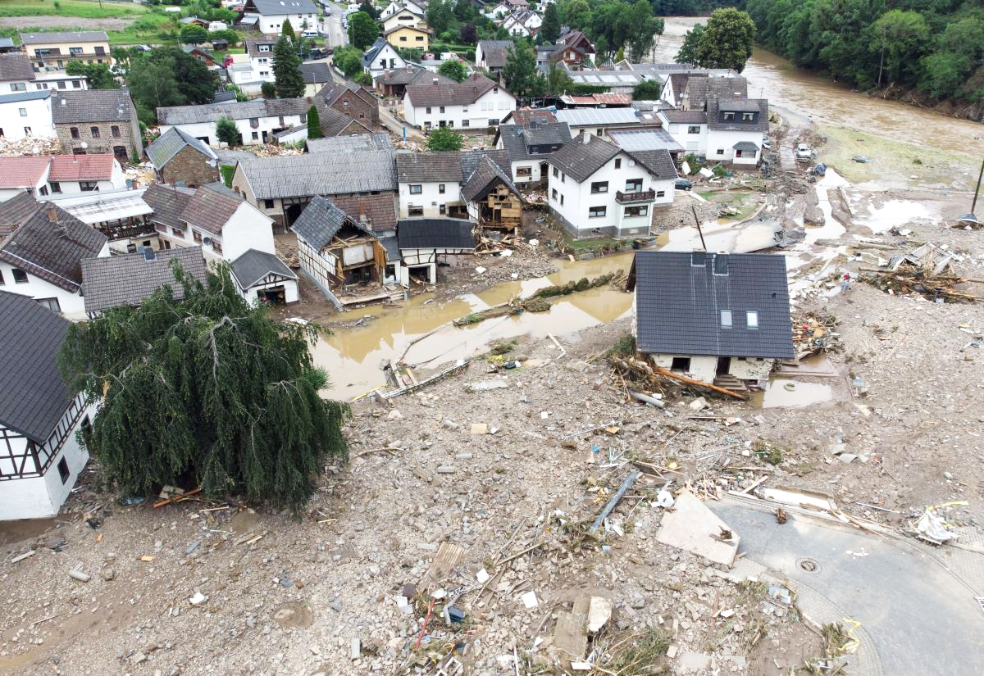
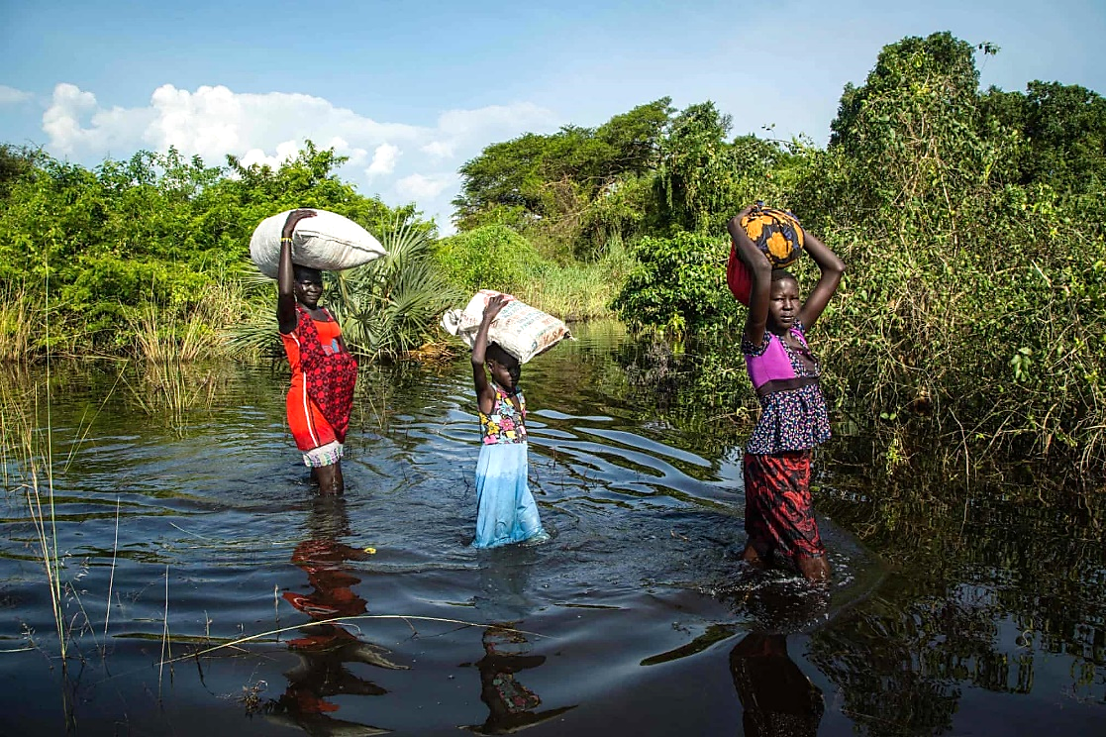
Le travail social face aux situations de crise
+/- vulnérabilités
Exposition
Sensibilité
Capacité d’adaptation
Inondations en Allemagne (Roessler, 2021)
Inondations au Soudan du Sud (Chol, 2020)
Fritzsche et al. (2015) ; Oswald et al. (2020)
Notes:
RITA De quelque nature qu’elles soient, les crises impactent davantage négativement les populations vulnérables et socialement défavorisées, en particulier là où les ressources sont limitées et les filets de protection sociale insuffisants (Oswald et al., 2020). Les vulnérabilités des individus augmentent ou diminuent en fonction du degré d’exposition aux risques auxquels ils sont confronté·e·s, de la sensibilité de l’environnement naturel dans lequel ils évoluent ainsi que de leur capacité d’adaptation au sein de leur environnement social.
À titre d’illustration, les inondations qui frappent de plus en plus régulièrement le Soudan du Sud (exposition), un pays déjà menacé par la désertification (sensibilité), ont été particulièrement inquiétantes en 2020 en affectant pas moins de 700'000 personnes (Soudan du Sud, 2020). À cette catastrophe se sont accumulés l’instabilité politique, les violences internes, le niveau de pauvreté persistant et la pandémie de COVID-19 (capacité d’adaptation). En conséquence, la crise alimentaire a empiré, laissant craindre une famine généralisée. Les enfants, les personnes fragilisées dans leur santé, en situation de précarité et celles pratiquant l’agriculture traditionnelle en ont été les principales victimes (vulnérabilités).
Mais selon le GIEC (2014), le niveau de développement des pays n’est pas un indicateur pertinent pour déterminer la vulnérabilité des populations face à la crise climatique. Par exemple, la vague de chaleur historique qu’ont traversé les régions de l’Ouest canadien et des États-Unis au début de l’été 2021 a provoqué une surmortalité des personnes vulnérables (personnes fragilisées dans leur santé, sans abri, etc.) en raison des températures caniculaires. La sécheresse, puis les incendies qui s’ensuivirent ont alourdi les pertes économiques et environnementales dans des pays déjà marqués par la pandémie de COVID‑19. Le même constat est applicable en Europe (Allemagne, France, Belgique et Suisse) où des inondations d’ampleur historique ont provoqué des dégâts considérables.
La crise climatique amène ainsi un étrange paradoxe. N’importe où sur le globe, les personnes qui subissent davantage les conséquences néfastes des perturbations environnementales sont celles qui contribuent le moins à la pollution des écosystèmes, à la production des émissions de CO₂ et aux inégalités sociales grandissantes (IFSW, 2021). Sans une résolution passant inévitablement par la réforme des systèmes en place, les vulnérabilités conséquentes aux crises impacteront négativement la vie des êtres humains sur Terre. C’est pourquoi, dans un contexte d’intensification et de multiplication des crises, il devient indispensable que le travail social mette au service de la collectivité ses savoirs et ses compétences. En particulier, face à l’urgence climatique et les injustices socio-environnementales qu’elle suscite, les professionnel·le·s du travail social sont appelé·e·s à s’engager et à défendre leur place indispensable dans l’ambitieuse destination du développement durable.

Slide 23
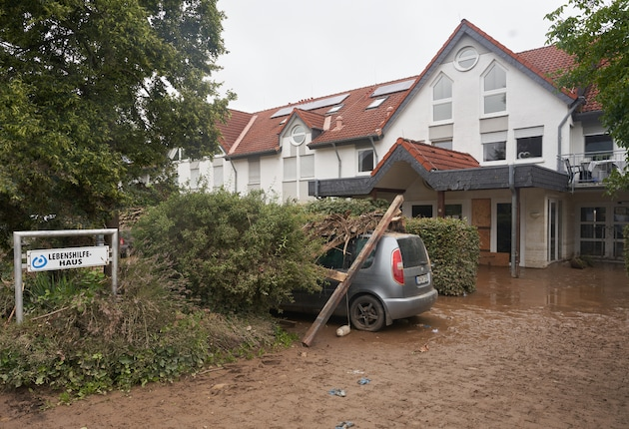
Le travail social face aux situations de crise (II)
Un exemple de vulnérabilité exacerbée par la crise climatique :
Inondations en Allemagne en 2021
Article de Feket & Sandholz (2021, p.15) :
« Les populations particulièrement vulnérables doivent être secourues. Dans une maison de retraite pour personnes à mobilité réduite, 12 personnes sont décédées en sous-sol.»
Un autre exemple plus « inattendu » : l’exacerbation des violences domestiques après le Black Saturday Bushfires au Canada en 2009 (Parkinson, 2019)
Fekete & Sandholz (2021) ; Parkinson (2019)
Notes:
RB
De quelque nature qu’elles soient, les crises impactent davantage négativement les populations vulnérables et socialement défavorisées, en particulier là où les ressources sont limitées et les filets de protection sociale insuffisants (Oswald et al., 2020). Les vulnérabilités des individus augmentent ou diminuent en fonction du degré d’exposition aux risques auxquels ils sont confronté·e·s, de la sensibilité de l’environnement naturel dans lequel ils évoluent ainsi que de leur capacité d’adaptation au sein de leur environnement social.
À titre d’illustration, les inondations qui frappent de plus en plus régulièrement le Soudan du Sud (exposition), un pays déjà menacé par la désertification (sensibilité), ont été particulièrement inquiétantes en 2020 en affectant pas moins de 700'000 personnes (Soudan du Sud, 2020). À cette catastrophe se sont accumulés l’instabilité politique, les violences internes, le niveau de pauvreté persistant et la pandémie de COVID-19 (capacité d’adaptation). En conséquence, la crise alimentaire a empiré, laissant craindre une famine généralisée. Les enfants, les personnes fragilisées dans leur santé, en situation de précarité et celles pratiquant l’agriculture traditionnelle en ont été les principales victimes (vulnérabilités).
Mais selon le GIEC (2014), le niveau de développement des pays n’est pas un indicateur pertinent pour déterminer la vulnérabilité des populations face à la crise climatique. Par exemple, la vague de chaleur historique qu’ont traversé les régions de l’Ouest canadien et des États-Unis au début de l’été 2021 a provoqué une surmortalité des personnes vulnérables (personnes fragilisées dans leur santé, sans abri, etc.) en raison des températures caniculaires. La sécheresse, puis les incendies qui s’ensuivirent ont alourdi les pertes économiques et environnementales dans des pays déjà marqués par la pandémie de COVID‑19. Le même constat est applicable en Europe (Allemagne, France, Belgique et Suisse) où des inondations d’ampleur historique ont provoqué des dégâts considérables.
La crise climatique amène ainsi un étrange paradoxe. N’importe où sur le globe, les personnes qui subissent davantage les conséquences néfastes des perturbations environnementales sont celles qui contribuent le moins à la pollution des écosystèmes, à la production des émissions de CO₂ et aux inégalités sociales grandissantes (IFSW, 2021). Sans une résolution passant inévitablement par la réforme des systèmes en place, les vulnérabilités conséquentes aux crises impacteront négativement la vie des êtres humains sur Terre. C’est pourquoi, dans un contexte d’intensification et de multiplication des crises, il devient indispensable que le travail social mette au service de la collectivité ses savoirs et ses compétences. En particulier, face à l’urgence climatique et les injustices socio-environnementales qu’elle suscite, les professionnel·le·s du travail social sont appelé·e·s à s’engager et à défendre leur place indispensable dans l’ambitieuse destination du développement durable.

Slide 24
Lien entre crises environnementales et inégalités sociales (I)
La vulnérabilité sociale peut être considérée comme le produit de
conditions d’inégalité et d’exclusion sociales.
La vulnérabilité sociale est un facteur explicatif d’une capacité inégale de réponses aux crises environnementales, elle réduit la résilience d’une communauté (que cela concerne un quartier, une ville, un territoire) face à l’adversité environnementale.
Laura Centemeri (2013)
Notes:
Rita
La personne est plus vulnérable socialement, lorsqu’elle souffre d’inégalité et d’exclusion sociale qui procure de l’injustice sociale Cette personne aura alors moins de capacités à faire face aux crises environnementales (pandémiques,chaleur.inondations..etc), elle sera moins résiliente.

Slide 25
Lien entre crises environnementales et inégalités sociales (II)
L’existence des inégalités sociales est donc considérée comme un facteur qui amplifie les effets des situations de crise environnementale.
Inégalités sociales sont liées à des facteurs individuels mais aussi liées aux structures sociales
L’égalité des chances n’existe pas mais tendre vers une inégalité qui n’induit pas un sentiment d’injustice sociale
Laura Centemeri (2013)

Slide 26
Lien entre crises environnementales et inégalités sociales (III)
L’existence des inégalités sociales est donc considérée comme un facteur qui amplifie les effets des situations de crise environnementale.
Inégalités sociales sont liées à des facteurs individuels mais aussi liées aux structures sociales
L’égalité des chances n’existe pas mais tendre vers une inégalité qui n’induit pas un sentiment d’injustice sociale
Laura Centemeri (2013)

Slide 27
Lien entre crises environnementales et inégalités sociales (IV)
Les inégalités sociales se situent à plusieurs niveaux de ressources :
Matérielles (revenus, patrimoine, espace à occuper)
Sociales (réseaux primaires et secondaires, réseaux de socialisation)
Politiques (pouvoir de se faire entendre et de défendre ses intérêts et droits, privilèges liés à son statut)
Symboliques (diplômes, maîtrise des savoirs, références culturelles, capacité à s’imposer au groupe)
Environnementales (environnement naturel et écologique)
Bihe & Pfefferkorn (2008). Le système des inégalités. Editions La Découverte. Paris.
Notes:
Les inégalités se situent au niveau de différents types de ressources
Matérielles (revenus, patrimoine, espace à occuper et temps à vivre)
Sociales (rencontres, réseaux de socialisation)
Politiques (pouvoir de se faire entendre et de défendre ses intérêts et droits, positions institutionnelles amenant des privilèges)
Symboliques (diplômes, maîtrise des savoirs et références culturelles, capacité à se donner une image cohérente du monde, des autres, de soi et de l’imposer au groupe
Si nous reprenons notre exemple de personne SDF, elle vit des inégalités au niveau matérielle, sociale ,politique ,voire symbolique mais sans forcement vivre de l’injustice si son exclusion est «choisie»

Slide 28
Lien entre crises environnementales et inégalités sociales (IV)
L’exclusion sociale est considérée comme un facteur qui amplifie les effets des situations de crise environnementale.
L’exclusion sociale est le produit d’un système social donné. Elle ne peut s’expliquer simplement par les caractéristiques des exclus. Elle
est le fruit d’une histoire et de l’interaction d’un grand nombre de fac-
teurs (Becker, 1963)
Quelques facteurs : l’isolement, le handicap, la précarité matérielle, relationnelle, l’absence de participation à la vie citoyenne, l’âge ..etc
Laura Centemeri (2013)

Slide 29
Les nouvelles inégalités
Chancel Lucas. (2021)
Les crises environnementales font apparaitre des nouvelles inégalités
Des inégalités
- d’exposition aux effets du dérèglement, aux risques environnementaux
- de moyens pour y faire face
- d’accessibilité aux ressources naturelles
de responsabilité dans la dégradation des ressources
d accès aux prises de décision relatives à la gestion des ressources
des effets induits par les politiques de protection de l’environnement
Au niveau de la capacité à se saisir des actions collectives ou publiques
Notes:
La notion d’inégalités enviro émergent dans les années 70 aux états Unies avec le terme Justice environnementale qui prend en considération les disparités d’exposition aux risques environnementales pour les populations afro-américaines
En 2002, ce concept de justice env arrive et les inégalités environnementale et écologique se confonde

Slide 30
Des inégalités climatiques Tristan Lolum 2022
Exemple 1: les femmes et les enfants sont statistiquement plus susceptibles
de mourir dans une catastrophe naturelle que les hommes. (UNISDR, 2011),
Baudoin & Zalcman 2020
• Exemple 2: la surmortalité des personnes âgées lors de la canicule de 2003
en France s’est élevée à 85% chez les femmes de plus de 75 ans et 51%
chez les hommes de la même tranche d’âge (Notre Affaire à Tous, 2020).
Exemple 3: Les minorités ethniques et populations immigrées
sont plus exposés au décès lors de canicules ou de catastrophes naturelles
(France 2003 et USA Ouragan Katerina)
Notes:
Rita
Le récent rapport de l’ONG Notre Affaire à Tous, Un climat d’inégalités (Baudouin & Zalcman,2020), compilant un grand nombre d’études sur les impacts inégaux du
dérèglement climatique en France et dans le monde, souligne
Toujours lors de la canicule de 2003 en France, la Seine-Saint-
Denis – le département le plus pauvre de la France hexagonale, constitué
de près de 30 % de populations immigrées – a déploré une surmortalité
de 160 % supérieure au reste du pays
Aux États-Unis, en 2005, l’ouragan
Katrina a rendu visible la vulnérabilité particulière des populations noires
face à ce type de catastrophe naturelle, amenant de nombreuses voix à
dénoncer une forme de « racisme environnemental » tant au sein des poli-
tiques d’aménagement du territoire et dans les modes de secours aux vic-
times (Morse, 2008).

Slide 31
Construire des représentations sur le travail social environnemental
Identifier comment le TSE se décline dans les interventions du TS
Notes:
Rita

Slide 32
De quelle manière le TS peut contribuer dans ses interventions à l’intégration des questions environnementales ? (I)
Le TS peut intégrer ces questions dans ses interventions sur trois axes :
Axe 1 : Prévention
Renforcer le rôle d’agent-e-s de sensibilisation et de multiplication d’information des professionnel-le-s du TS vis-à-vis des populations avec lesquelles ils et elles travaillent ;
Ex : Le jardin Pré-fleuri et Permafries de REPER
Renforcer le pouvoir d’agir des individus et des collectivités ;
Soutenir le développement d’un esprit critique, notamment face aux rhétoriques climato-sceptiques ;
EX : Participation aux conversations carbones des résident.e.s d’une institution
EX : Discuter sur l’impact des achats des T- shirt à 10 frs sur internet.
Prévention au niveau de la santé mentale : Eco-anxiété
Anticiper les prochaines crises pour mieux s’adapter-augmenter la résilience
EX: construire des espaces publics de ressourcement pour les publics qui ont des conditions de logement difficiles en cas de forte chaleur
Prévention et anticipation :
Agir à partir du relevé des conséquences climatiques et sanitaires observés pour mieux réagir par la suite
Notes:
Alexandra
Le TS est une profession à caractère préventif et curatif
Le TS agit en tenant compte des conséquences d'un choix sur du long terme. Il y a un aspect éducatif-
Les plus vulnérables sont ceux qui font déjà beaucoup pour la planète
Pour anticiper, limiter ou faire face aux conséquences des impacts de l’atteinte des limites planétaires auprès de divers publics, territoires.

Slide 33
Exemples possibles d’actions en TS environnemental (II)
Au Tremplin (Fribourg), le projet de la bière La Trampoline, brassée par ses consommateurs et consommatrices, a amené une collaboration inédite avec des professionnel·les de l’agriculture.
« Qu’est-ce qu’on fait de la [drêche] ? […] En cherchant, on a découvert qu’il y avait des paysans autour de nous qui étaient contents de filer ça à leurs animaux. Ça nous a permis, quand on va avec les résidents amener la [drêche], de discuter avec les paysans. On discute de la toxicomanie, du Tremplin, de la pauvreté, de ce qu’on pourrait faire. Voilà, on déconstruit les images. »
Membre de la direction du Tremplin
Échanges locaux
Inscription territoriale
Déconstruction des préjugés
TSE
Naef (2022)
Notes:
Rita

Slide 34
De quelle manière le TS peut contribuer dans ses interventions à l’intégration des questions environnementales ? (II)
Le TS peut intégrer la durabilité dans ses interventions sur trois axes :
Axe 2 : Gestion de crise
Les TS ont un rôle prépondérant en tant que créateurs-ices de liens sociaux, de cohésion sociale , de solidarité, pour
renforcer la résilience des individus et des collectivités face aux crises
Aller rejoindre les personnes dans la gestion de leur quotidien et donc agir avec lui.
Gestion de crise :
Auprès de divers publics, de la cité, des territoires locaux
Augmenter le pouvoir d’agir des individus, groupes, communautés face à la crise
Prendre en charge les conséquences liés aux événements extrêmes ; (ex : palier aux urgences en matière de logement, d’accès aux biens de premières nécessités)
Alerter les autorités d’éventuelles « nouvelles » vulnérabilités suscitées par les crises (ex : crise énergétique)
ODD 1.5 : D’ici à 2030, renforcer la résilience des pauvres et des personnes en situation vulnérable et réduire leur exposition et leur vulnérabilité aux phénomènes climatiques extrêmes et à d’autres chocs et catastrophes d’ordre économique, social ou environnemental.
Notes:
Alexandra

Slide 35
De quelle manière le TS peut contribuer dans ses interventions à l’intégration des questions environnementales ? (II)
Le TS peut intégrer la durabilité dans ses interventions sur trois axes :
Axe 2 : Gestion de crise
Les TS ont un rôle prépondérant en tant que gestionnaire de conflits
Gestion de crise :
Auprès de divers publics, de la cité, des territoires locaux
Mobiliser les compétences en négociation pour favoriser les solutions « gagnant-gagnant » ;
Il dispose pour y arriver des expertises en matière de démarche et gouvernance participative, en matière de médiation, de travail interprofessionnel, travail social communautaire, d’inclusion de tous les publics.
Soutenir des politiques de migration qui respectent les droits humains.
ODD 10.7 : Faciliter la migration et la mobilité de façon ordonnée, sans danger, régulière et responsable, notamment par la mise en œuvre de politiques de migration planifiées et bien gérées.
Notes:
Alexandra

Slide 36
De quelle manière le TS peut contribuer dans ses interventions à l’intégration des questions environnementales ? (III)
Le TS peut intégrer la durabilité dans ses interventions sur trois axes :
Axe 3 : Justice sociale et environnementale
identifier les impacts des crises environnementales sur les besoins de bases des collectifs et repérer les inégalités sociales et environnementales qu’elle produisent;
Participer à la création de législations qui veillent au respect des droits humaines fondamentaux en cas de crise, à la création d’une justice environnementale ;
Demander aux politiques l’investissement dans des mesures de lutte contre la pauvreté, les inégalités et la discrimination qui tiennent compte des crises (ex. pas de diminution du minimum vital, PC famille renforcées, revenu universel) ; Point de vue énoncé lors de la consultation de la stratégie durabilité du canton
Promotion :
Construire des plaidoyers et agir pour réduire les inégalités sociales et environnementales
ODD 16.3 : Promouvoir l’état de droit aux niveaux national et international et donner à tous accès à la justice dans des conditions d’égalité.
Notes:
Alexandra
Le plaidoyer est une action visant à changer les politiques, positions ou programmes d'une institution, quelle qu'elle soit. ... Le plaidoyer, c'est mettre un problème à l'ordre du jour, offrir une solution à ce problème et mettre en place un soutien pour agir, tant au niveau du problème que de la solution.
Nous ne sommes pas tous égaux au niveau des risques d’exposition aux changements climatiques, ni au niveau des moyens pour faire face aux conséquences de ces changements climatiques. Le TS apporte dans ce cas ses compétences en matières de plaidoyer pour permettre de rendre visible les invisibles, c’est-à-dire les personnes qui restent dans l’ombre , incapable de faire valoir le droit d’être dignement traité. Par exemple, la crise énergétique pèsent sur les populations les plus pauvres et le TS se doit de mettre en évidence les conséquences concrètes et systémiques de cette situation pour les plus faibles revenus pour que les politiques sociales s’adaptent à cette évolution et limite les inégalités sociales.
refus et dénonciation de toutes formes de discrimination, dénonciation des pratiques injustes

Slide 37
Exemples possibles d’actions en TS environnemental (I)
Durant la crise sanitaire, REPER (Fribourg) a mobilisé une huitantaine d’institutions sociales dans le but de lutter contre la précarité alimentaire. Ce travail en réseau a abouti à la création d’une association dont l’objectif est de mettre en place une banque alimentaire dans le canton de Fribourg.
« Dans toutes nos prestations, on a du développement durable. Parce qu’on prend en compte la systémique. On prend en compte le local. On prend en compte l’empowerment. On prend en compte les publics cibles. On développe l’auto-détermination.»
Membre de la direction de REPER
Travail en réseau
De la gestion de crise à la pérennisation
Lutte contre la précarité (ODD)
TSE
Naef (2022)
Notes:
Rita

Slide 38
De quelle manière le TS environnementale se décline dans les interventions professionnelles ?
Exercice 2
Notes:
On constitue 4 groupes de 5 à 6 personnes
Le groupe A : Evalue les facteurs de risque et de protection
pour les enfants en lien avec les inégalités sociales
dans l’ensemble des environnements (social,
économique, naturel, bâti)
Le groupe B : idem pour les parents
Le groupe C : idem pour les professionnel.le.s
Le groupe D . Idem pour l’institution

Slide 39
1. Prendre connaissance des faits

Slide 40
Selon vous, qu’est-ce que peut apporte le TSE en situation de catastrophe naturelle ?
    Zone sinistrée : Cressier 2021
    «Un sinistre est une situation de stress collectif, dans laquelle une
    collectivité n'arrive plus à avoir les conditions nécessaires de survie
    telles la sécurité, la nourriture, un abri, un revenu, une information,
    pour poursuivre ses activités quotidiennes.»
    A. BARTON, Communities in Disaster, New York, Doubleday, 1969, p. 7
Notes:
RB et CN complète les axes.
Chaque groupe prend les idées d’intervention, partagées préalablement en fonction du nombre de posthite et de groupe et fait le lien avec les missions et les valeurs

Slide 41
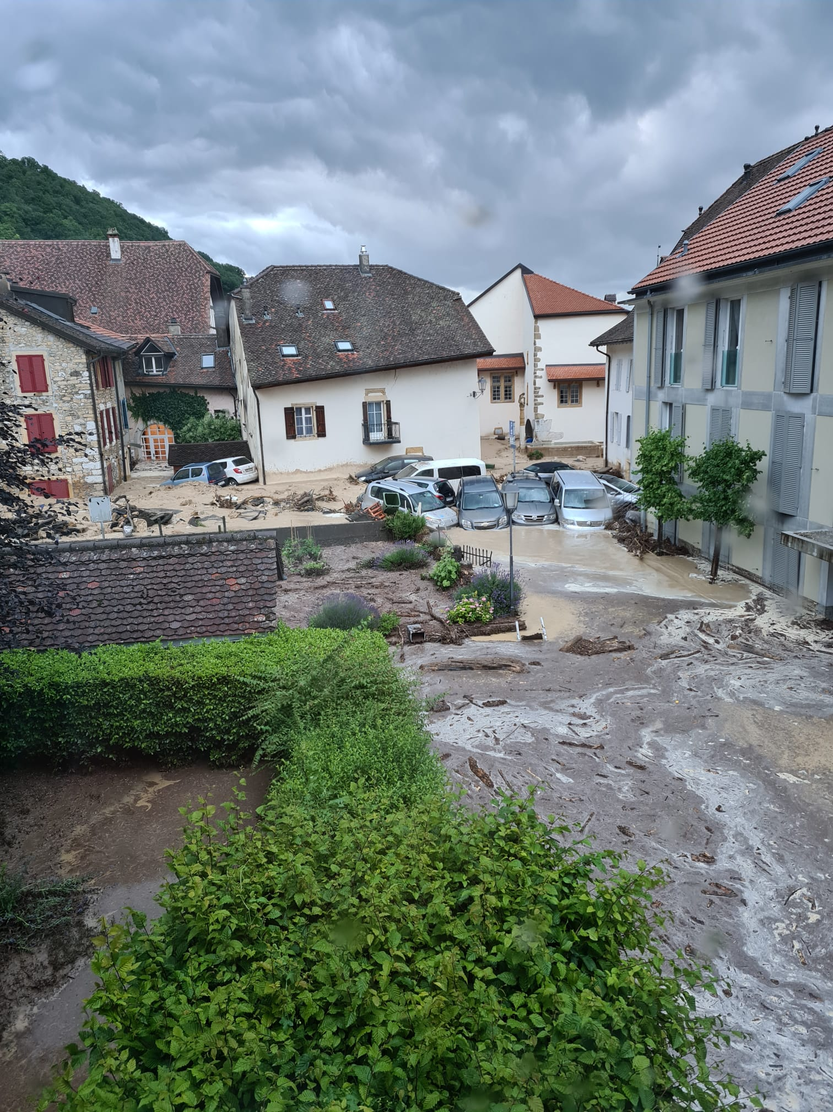
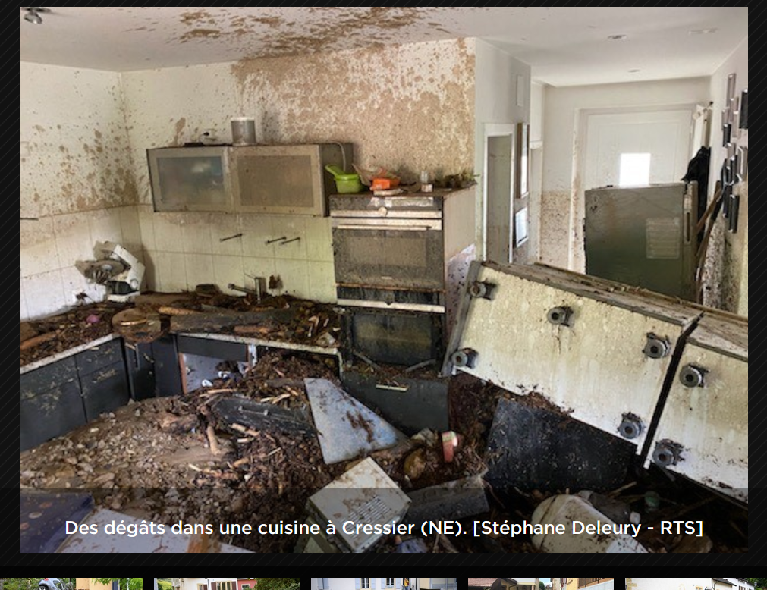
Le village de Cressier dans le canton de Neuchâtel en juin 2021 (situation similaire au Val de Ruz en 2019)
Notes:
Rita

Slide 42
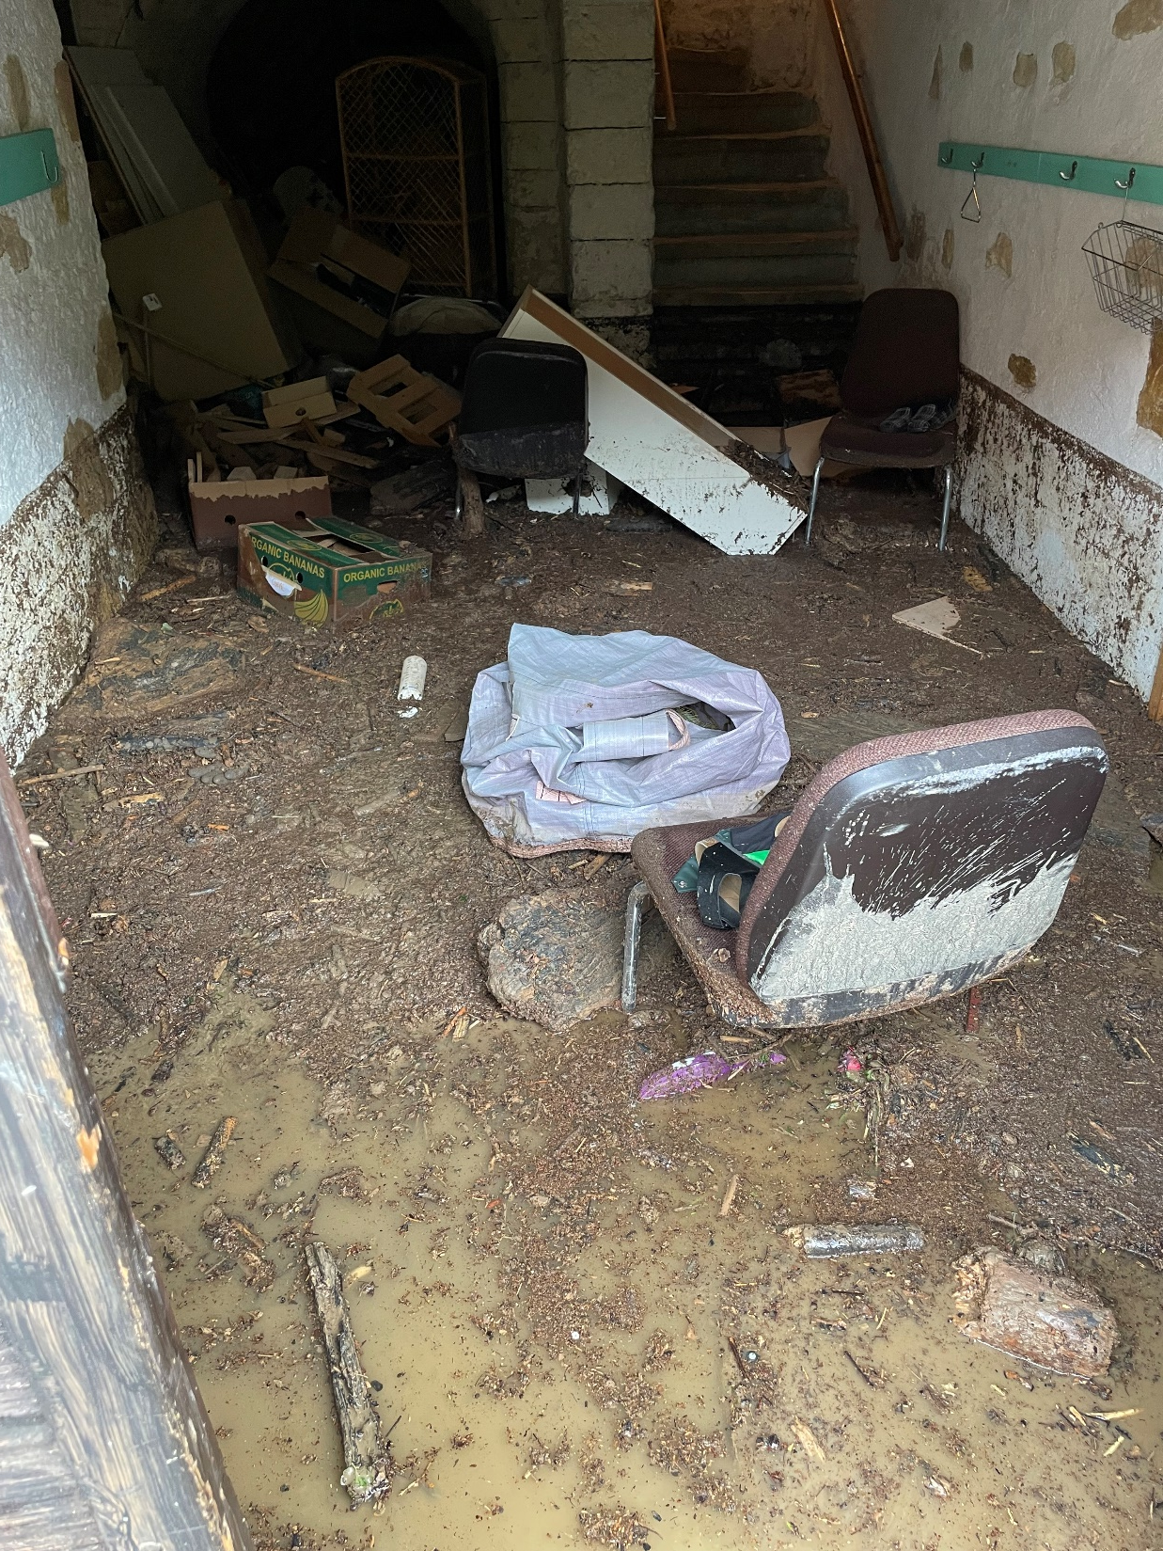
Les faits pour la fondation des Perce Neige
Une des classes de l’institution
https://www.rts.ch/play/tv/19h30/video/les-intemperies-ont-provoque-de-gros-degats-tout-particulierement-a-cressier-dans-le-canton-de-neuchatel?urn=urn:rts:video:12299618
Notes:
Rita

Slide 43
Les faits
Dans cette commune de Cressier, votre PF est éducatrice-enseignante depuis 10 ans à la Fondation Les Perce-Neige.
Vous vous occupez de 3 enfants qui souffrent de troubles du spectre de l’autisme (TSA) ainsi que d’une déficience intellectuelle dans une classe d’enseignement spécialisée. Un quatrième enfant complète la classe, quatre demi-journées par semaine ; il est scolarisé au sein de deux classes du site.
Cette classe est située dans un appartement loué par la Fondation. Elle est près du site pédagogique situé dans le village et dans lequel se trouve la plupart des autres classes, l'internat, les divers thérapeutes, les bureaux des responsables et de la secrétaire, la cuisine ainsi que toutes les salles communes.
Les élèves sont présents la semaine de 8h45 à 16h15 les lundis, mardis, jeudis et vendredis et de 8h45 à 11h30 les mercredis. Les trois enfants sont intégrés une à deux demi-journées dans des écoles typiques de leur propre village. Un des enfants est également accueilli à l’internat.
Pour les enfants présentant un TSA, une difficulté fréquente est la sociabilité (Zbinden Sapin, 2020 ; Brunod, 2013). Selon le DSM-5, ces enfants rencontrent des difficultés dans la communication et les interactions sociales. Ils présentent :
un déficit de réciprocité sociale ou émotionnelle, un déficit de comportements non verbaux ;
ainsi qu'un déficit du développement, du maintien et de la compréhension des relations.
Notes:
Lecture par les étudiants individuelle ( 5 minutes)

Slide 44
Les faits
Toujours selon le DSM-5, les enfants présentant un TSA présentent un caractère restreint et répétitif des comportements, des intérêts ou des activités. Ils peuvent ainsi :
avoir des mouvements répétitifs ou stéréotypés ;
être intolérants aux changements et adhérer de manière inflexible à des routines, présenter des intérêts restreints ou fixes, anormaux dans leur intensité ou leur but ;
ou encore être hyper ou hypo sensibles aux stimuli sensoriels (Comprendre l'autisme, s.d. ; Zbinden Sapin, 2020).
Les TSA sont souvent accompagnés d'une déficience intellectuelle.
Certains élèves font partie de familles qui rencontrent diverses difficultés liées, par exemple, au handicap de l'enfant, à l'éducation de celui-ci ou à sa prise en charge. Certains parents rencontrent parfois d'autres problématiques comme une isolation sociale, un manque de ressources, des difficultés financières ou encore des troubles psychiques.
Les élèves de la classe rencontrent des difficultés dans la gestion de leurs émotions et de leurs interactions sociales ainsi que des difficultés d'expression. Ils présentent également des troubles sensoriels.
Au moment des faits, ils ont déjà vécu l’isolement dans la classe depuis février 2020 suite aux mesures sanitaires.
Notes:
Lectures par les étudiants

Slide 45
Les faits
Prendre connaissance de la crise environnementale vécue.
Nous avons tous été extrêmement choqués en voyant l'état du village. Nous avons vu tant d'habitants perdre leur maison, toutes leurs affaires, leur voiture, etc. Pour ma part, cela fait 15 ans que je travaille dans ce village, je connais donc très bien les gens. Nous avons l'impression d'être comme dans un film. Les enfants présents sur les lieux sont également choqués pour ceux qui peuvent comprendre. Certains parents n'ont pas souhaité qu'on leur montre des images qui auraient pu aider à leur compréhension de la fermeture de l'école, car ils avaient peur que les images les déstabilisent, les choquent.
Nous sommes tous solidaires et dans l'entraide, mais émotionnellement très touchés. Après quelques jours à nettoyer l'institution et le village, la fatigue s'installe également. Nous venons de passer des mois très durs avec la pandémie, les inondations s'ajoutant, le moral et la motivation se perdent un peu. Les vacances arrivent, nous savons que le bâtiment sera inaccessible pendant longtemps, nous ne savons pas si nous pourrons reprendre l'école à la rentrée d'août, nous ne savons pas comment nous pourrons ranger nos classes, préparer nos élèves.
Notes:
Lecture par les étudiant.e.s

Slide 46
Les faits
Prendre connaissance de la crise environnementale vécue entre 2020 et 2023
Catastrophe naturelle : inondations 2021-2023
  Les conséquences :
      Plus d’électricité
      Plus d’accès au village
      Plus d’eau potable ; eaux polluées
      Perte des récoltes agricoles
      Boue empêchant d’habiter certaines parties des habitats
Crise sanitaire : pandémie 2020-2022
Crise migratoire : L’Ukraine 2022-2023

Slide 47
2. Analyser les faits

Slide 48
Selon vous, qu’est-ce que peut apporte le TSE en situation de catastrophe naturelle ?
    En groupe , reprenez la situation vécue par une éducatrice de la Fondation le Perce neige et repérez ( 20 minutes)
    Les facteurs de protection des inégalités sociales
    Les facteurs de risque des inégalités sociales
    Groupe A pour les enfants
    Groupe B pour les parents
    Groupe C pour les professionnel.le.s
    Groupe D pour l’institution
    en considérant l’ environnement social, économique , naturel, bâti
Notes:
RB et CN complète les axes.
Chaque groupe prend les idées d’intervention, partagées préalablement en fonction du nombre de posthite et de groupe et fait le lien avec les missions et les valeurs

Slide 49
Selon vous, qu’est-ce que peut apporte le TSE en situation de catastrophe naturelle ?
    En groupe , reprenez la situation vécue par une éducatrice de la Fondation le Perce neige et repérez ( 30 minutes)
    Groupe A
    Ex : Environnement social
    Facteur de protection des enfants : Le lien de confiance établi avec l’éducatrice a permis des adaptations à domicile dans la phase de crise
    Facteur de risque : Les crises ont fragilisé les apprentissages au niveau de la socialisation et donc augmenter le risque d’exclusion de la société
    Groupe D
    Ex : Environnement bâti :
    Facteur de protection pour l’institution : Classe en proximité d’un site qui appartient à la fondation
    Facteur de risque : la reconstruction est pensée par des architectes sans tenir compte des handicaps.
Notes:
RB et CN complète les axes.
Chaque groupe prend les idées d’intervention, partagées préalablement en fonction du nombre de posthite et de groupe et fait le lien avec les missions et les valeurs

Slide 50
Selon vous, qu’est-ce que peut apporte le TSE en situation de catastrophe naturelle ?
    Proposer une intervention qui va diminuer les facteurs de risque dans chaque environnement et donc éviter l’apparition ou le maintien des inégalités sociales
    EX : pour les enfants : prévoir des scénarios de crise qui permettent de transférer les enfants dans des structures adaptés au handicap, synergie entre institution , plutôt que retour à la maison.
Notes:
RB et CN complète les axes.
Chaque groupe prend les idées d’intervention, partagées préalablement en fonction du nombre de posthite et de groupe et fait le lien avec les missions et les valeurs

Slide 51
3. Proposer des interventions

Slide 52
De quelle manière le TS peut contribuer dans ses interventions à l’intégration des questions environnementales ? (IV)
Axe transversal : Collaboration pluridisciplinaire et communautaire
Créer un groupe de TS formés au travail social environnemental qui promeut la dimension sociale au niveau institutionnel, politique
Rendre accessible les ressources alimentaires à un grand nombre de personne ;
Créer et participer à des pôles de compétences pluridisciplinaires qui analysent les crises pour en tirer des conclusions et développer des solutions adaptées à l’urgence, à l’effet de masse ;
Veiller à mettre en place des procédures facilitées et accessibles aux mesures prises en cas de crise grâce à l’intégration des publics vulnérables aux réflexions ;
Favoriser la co-construction des solutions par des démarches participatives inter-domaines ; …
Agir collectivement :
« Faire de la durabilité, c’est réussir des projets avec des gens avec qui on n’est pas d’accord. » (Olivier Perrin)
ODD 17 : Renforcer les moyens de mettre en œuvre le Partenariat mondial pour le développement durable et le revitaliser.
Notes:
Rita
Constituer une équipe de spécialistes pluridisciplinaires en liens avec les autres cantons et la Confédération, pour construire des
scénarios de crises profondes et systémiques et des réponses

Slide 53
Pour votre participation

Slide 54
Références bibliographiques (I)
Beck, S., Diethelm, A., Kerssies, M., Grand, O. & Schmocker, B. (2010). Code de déontologie du travail social en Suisse : un argumentaire pour la pratique des professionnel-le-s. AvenirSocial.
Beck, U. (2000). Risk society revisited : Theory, politics and resarch programmes. In B. Adam, U. Beck, & J. van Loon (Éds.), The Risk Society and Beyond : Critical Issues for Social Theory (p. 240). Sage Publications Ltd.
Bronfenbrenner, U. (1979). Ecology of Human Development : Experiments by Nature and Design. Harvard University Press.
Carson, R. (1962). Silent Spring. Houghton Mifflin.
Centemeri,L. (2013) Crise écologique et dynamique locale. Un avenir pour les métiers du social?. Le
travail social à la recherche de nouveaux paradigmes. Inégalités sociales et environnementales, Editions
IES, pp.217-249, 2013. hal-01016065
Cleveland, C. J. ; Ashmore, J. ; Barnhart, A. ; Dudley, T. ; Lillie, M. ; Zhang, A. ; Lusk, K. ; Plastrik, J. & Cleveland, J. (2020). Climate of Crisis: How Cities Can Use Climate Action to Close the Equity Gap, Drive Economic Recovery, and Improve Public Health. https://www.bu.edu/ise/files/2020/09/climate-of-crisis-september-2020.pdf
Fritzsche, K., Schneiderbauer, S., Bubeck, P., Kienberger, S., Buth, M., Zebisch, M., & Kahlenborn, W. (2015). Guide de référence sur la vulnérabilité : Concept et lignes directrices pour la conduite d’analyses de vulnérabilité standardisées. Deutsche Gesellschaft für Internationale Zusammenarbeit (GIZ) GmbH. https://www.adaptationcommunity.net/download/va/vulnerability-guides-manuals-reports/giz_sbv_FR_SOURCEBOOK_screen_v171019.pdf
GIEC. (2007). Bilan 2007 des changements climatiques : Conséquences, adaptation et vulnérabilité. Groupe d’experts intergouvernemental sur l’évolution du climat (GIEC). https://www.ipcc.ch/site/assets/uploads/2020/02/ar4-wg2-sum-vol-fr.pdf
Jégou, A. (2007). Les géographes français face au développement durable. L'Information géographique, 71, 6-18. https://doi.org/10.3917/lig.713.0006
Lebel, T., & Descamps, P. (2020, mai 1). Covid : Un avant-goût du choc climatique. Le Monde diplomatique, 794, 20‑21.

Slide 55
Références bibliographiques (II)
Mosher, C. R. (2010). A Wholistic Paradigm for Sustainability. Critical Social Work, 11(3). https://doi.org/10.22329/csw.v11i3.5835
Naef, C. (2019). Travail social et développement durable : la transition écologique comme nécessité sociale. HETS‑FR (document non publié).
Närhi, K., & Matthies, A.-L. (2018). The ecosocial approach in social work as a framework for structural social work. International Social Work, 61(4), 490‑502. https://doi.org/10.1177/0020872816644663
ONU (2015). 17 objectifs pour sauver le monde. https://www.un.org/sustainabledevelopment/fr/objectifs-de-developpement-durable/
Oswald, Y., Owen, A., & Steinberger, J. K. (2020). Large inequality in international and intranational energy footprints between income groups and across consumption categories. Nature Energy, 5(3), 231‑239. https://doi.org/10.1038/s41560-020-0579-8
Petersen-Rockney, M., Baur, P., Guzman, A., Bender, S. F., Calo, A., Castillo, F., De Master, K., Dumont, A., Esquivel, K., Kremen, C., LaChance, J., Mooshammer, M., Ory, J., Price, M. J., Socolar, Y., Stanley, P., Iles, A., & Bowles, T. (2021). Narrow and Brittle or Broad and Nimble? Comparing Adaptive Capacity in Simplifying and Diversifying Farming Systems. Frontiers in Sustainable Food Systems, 0. https://doi.org/10.3389/fsufs.2021.564900
Portillo, M. (2019). Qu’est-ce que le travail social vert et en quoi est-il pertinent aujourd’hui ?. Forum, 157, 46-54. https://doi.org/10.3917/forum.157.0046
Ramsay, S., & Boddy, J. (2017). Environmental Social Work : A Concept Analysis. British Journal of Social Work, 47, 68‑86. https://doi.org/10.1093/bjsw/bcw078
Richmond, M. (1917). Social Diagnosis. Russel Sage Foundation.
Turcotte D. & Deslauriers J.-P. (2011). Méthodologie de l’intervention sociale personnelle. Canada. Presses de l’université de Laval
Worster, D. (2009). Les pionniers de l’écologie. Sang de la terre.
Zapf, M. K. (2009). Social Work and the Environment : Understanding People and Place. Canadian Scholars.
https://spectredelautisme.com/signes-caracteristiques-trouble-du-spectre-de-l-autisme-tsa
Hazzaz, M. (1985). Le travailleur social et les situations d’urgence. Service social, 34(1), 148–157. https://doi.org/10.7202/706256ar
Lolum Tristant, Marion Repetti . L’environnementalisation’ du travail social: Enjeux pour la formation et la pratique face à la crise climatique.Colloque international, Genève, 6 mai 2022
Notre Affaire à Tous (2020). Un climat d’inégalités.Les impacts inégaux du dérèglement climatique en France.https://notreaffaireatous.org/wp-content/uploads/2020/12/InegalitesClimatiques_rapport.pdf
Portillo, Magali (2019). Qu’est-ce que le travail social vert et en quoi est-il pertinent aujourd’hui ? Forum, 2019/2 (n° 157),p. 46–54. https://doi.org/10.3917/
forum.157.0046
. Tschopp, Françoise, Libois, Joëlle & Bolzman,Claudio (2013). Le travail social à la recherche de nouveaux paradigmes :Inégalités sociales et environnementales.IES éditions.https://www.hesge.ch/hets/editions-ies/travail-social-recherche-nouveaux-paradigmes

